Slide 2
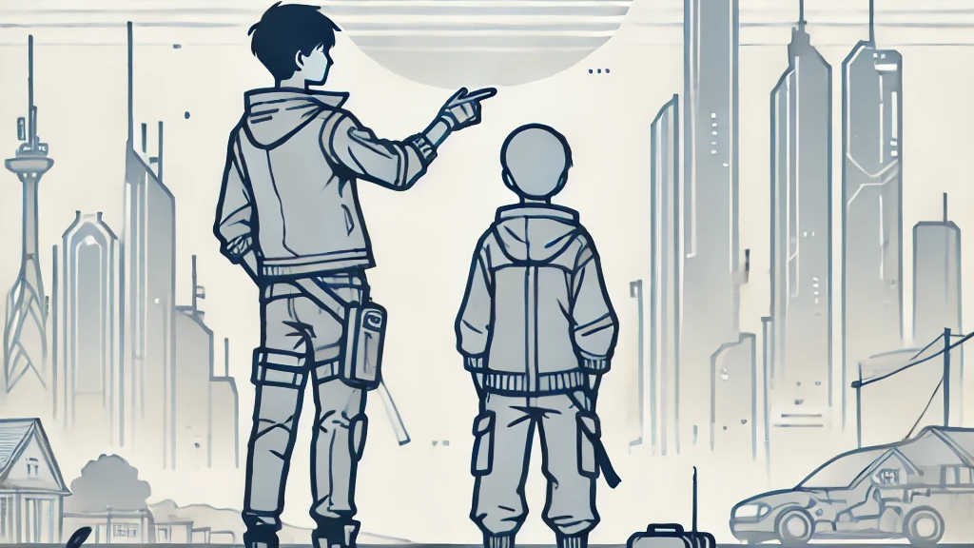
Fantasiereise

Slide 3
Arbeitsauftrag
Erweitere die Vorlage des Comics um deine eigenen Vorstellungen von der Zukunft.
Setze den Schwerpunkt darauf, ob Menschen in Zukunft in Würde leben können und ihre Menschenrechte verwirklicht werden.

Slide 4
Besprechung und Reflexion der Ergebnisse
Welche Ereignisse könnten eintreten, damit deine Darstellung Realität wird?
Welche Rolle nimmt der Staat in dieser Zukunft ein?
Welche Staatsform herrscht in dieser Gesellschaft?

Slide 5
Utopie
Dystopie
Was kann ich heute dafür tun, damit diese Zukunft eintritt?
Was kann ich heute dafür tun, um diese Zukunft zu verhindern.

Slide 6
Bildquellen
Folie 2 Bild KI-generiert mit DALL-E (18.10.2024), Audiodatei erstellt mit Narakeet (KI-generierte Stimme)
Verwendete Literatur
Bundeszentrale für politische Bildung, Das Politiklexikon, Utopie, in: https://www.bpb.de/kurz-knapp/lexika/politiklexikon/18386/utopie/ (DL vom 14.11.2024)
Bundeszentrale für politische Bildung, Digitalisierung – Meine Daten, meine Entscheidung! Baustein 3: Schöne neue Welt?! Digitalisierung auf dem Prüfstand, in: https://www.bpb.de/lernen/angebote/grafstat/digitalisierung-grafstat/308892/baustein-3-schoene-neue-welt-digitalisierung-auf-dem-pruefstand/ (DL vom 15.11.2024)

Slide 7
Dieses Material wurde im Arbeitskreis Politische Bildung erstellt.

